Slide 1
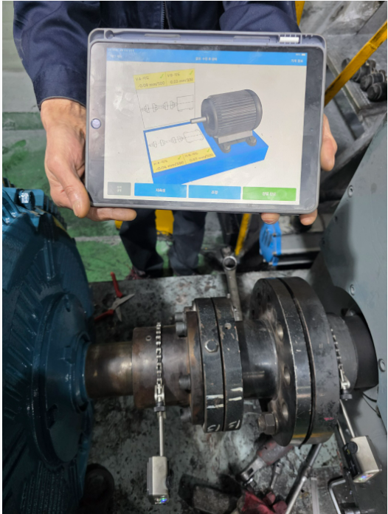
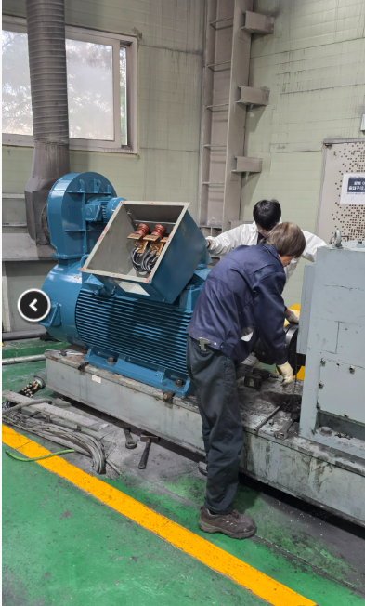
[ 보전(전기) 수선비_#13호기 메인모터 얼라인먼트 – 4월 23일 ]
번호 | 내 용 | 세부내용 | 최종금액 | 비 고
1 | #13호기 메인모터 얼라인먼트 작업 | ■ 사유 - 메인 모터 부하측 베어링 상태 불량 ■ 점검내용 - 3월 16일 일일점검 시 베어링 소음 확인 - 구리스 주입으로 소음 제거 후 차주 재확인하였으며, 추후 구리스 주입으로 점검결과 2 ~3일 후 소음 지속 발생함 - 3월 30일 김응진 부진 보고 - 3월 31일 수신중전기 직원 방문 모터점검 - 4월 10일 박태식 부장 보고 - 4월 12일 유니 플러스 작업 ■ 모터 일일점검 내용 - AC 모터 : 진동, 소음, 발열 점검 - DC 모터 : 진동, 소음, 발열, 브러쉬 점검 | 300,000

